Slide 1

PHÒNG GIÁO DỤC ĐÀO TẠO QUẬN LONG BIÊN TRƯỜNG MN LONG BIÊN A
Lĩnh vực: Phát triển Ngôn ngữ
Đề tài: Làm quen chữ cái o, ô, ơ
Lứa tuổi: MGL A3( 5-6 tuổi)
Giáo viên : Lê Thị Thùy Giang

Slide 2

o

Slide 3

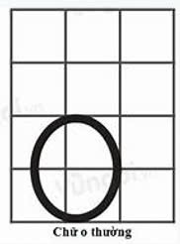
o
o

Slide 4
ô

Slide 5
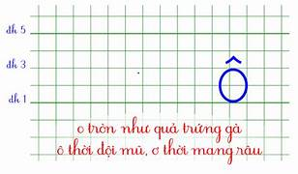
Các kiểu chữ
Các kiểu chữ
Ô
ô

Slide 6

Ơ

Slide 7
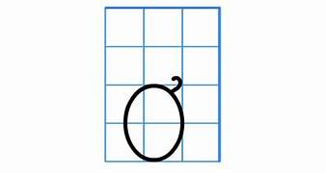
Ơ
Ơ

Slide 8
So sánh
O ô ơ

Slide 9



TRÒ CHƠI: VÒNG QUAY KỲ DIỆU

Slide 10

c
o
ơ
o
ô
o
o
ô
1
2
3
4
28
5
6
7
8

Slide 11

Trò chơi 2:
Rung chuông vàng

Slide 12
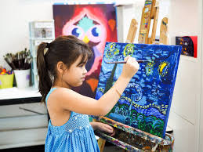

Câu 1: Từ sau có mấy chữ o
1. 2 chữ o
2. 3 chữ o
3. 1 chữ o
Bé học vẽ
5
4
3
2
1
0
5
4
3
2
1
0

Slide 13
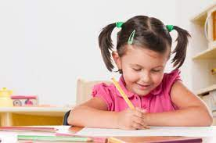
Câu 2: Bé tìm có bao nhiêu chữ o.Điền chữ thích hợp vào từ sau
1. 1 chữ o
2. 1 chữ o
3. 2 chữ o
bé học bài
ọ
Bé h…c bài
5
4
3
2
1
0
5
4
3
2
1
0

Slide 14

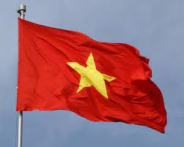

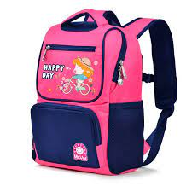
Câu 3: Bé tìm chữ cái chứa chữ ơ?
1. quyển sách
2. Lá cờ
3. balô
5
4
3
2
1
0
5
4
3
2
1
0

Slide 15

Cái nơ
Cái n..
ơ

Slide 16
Chúc các bạn chăm ngoan học giỏi

